Slide 1
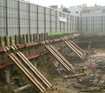
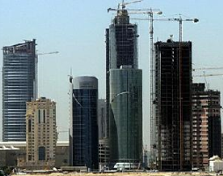
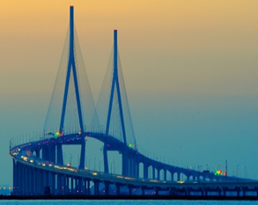
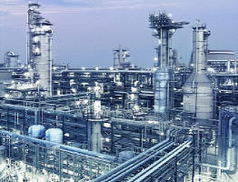
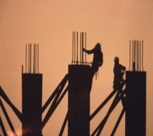

건설산업 발전을 위한 기자단 초청 워크숍
바람직한 SOC 투자 정책 방향
2013. 10
최 민 수 (연구위원 / Ph.D, P.E)

Slide 2
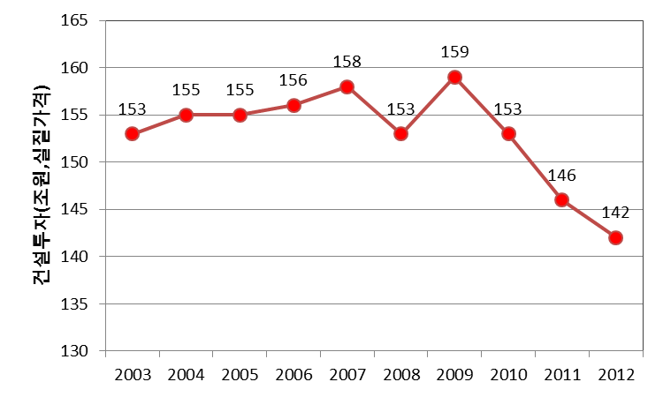
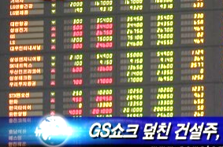
건설산업의 위기와 경영 실태
1. 건설투자 침체 지속
3. 건설업의 매출액 영업이익률 5년 연속 감소
2013년 상반기 상장건설사(118개사) 경영분석결과
이자보상비율 100% 미만이 47.5%(56개사)
자료 : 한국은행
2. 해외 건설 실적의 Earning Shock
주요 대형건설사의 중동 사업장 누적 원가율 상승 추세 (연합인포맥스, 2013. 10. 7)
한국은행, 기업경영분석, 2013. 4
100대 건설사의 30%가 워크아웃/법정관리 상태
Notes:
2

Slide 3

SOC 투자 확대의 필요성

Slide 4

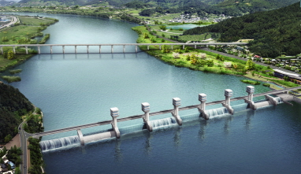
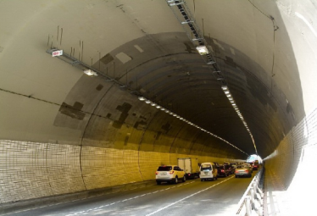
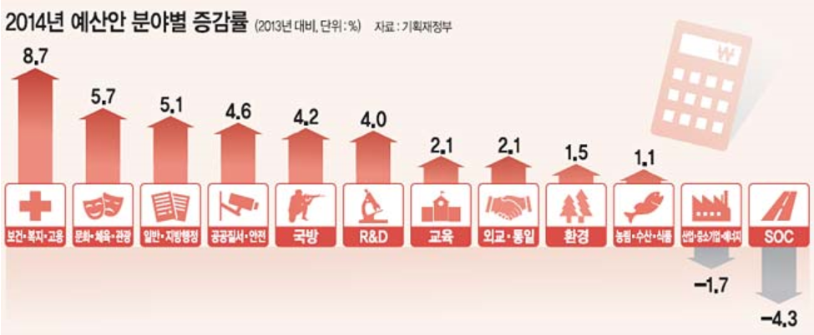
SOC 투자의 현실
SOC 예산 추이 : 2009년 25조원을 정점으로 점차 하락 추세
연도 | 2008 | 2009 | 2010 | 2011 | 2012 | 2013 | 2014
중앙정부SOC예산(조원) (전년비, %) | 20.5 (11.4) | 25.5 (24.4) | 25.1 (-1.6) | 24.4 (-2.8) | 23.1 (-5.3) | 24.3 (5.2) | 23.3 (-4.3)
Notes:
4

Slide 5
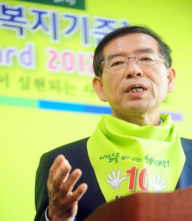
복지 논쟁과 SOC 투자
우리나라 복지지출 부끄러운 수준
OECD국가의 GDP대비 평균 복지지출 비중 20.6% (2009년)
미국 15.9%, 일본 20.6%, 독일 26.7%, 한국 7.5%
복지만 부끄러운 수준인가?
인구 1,000명당 도로 길이 : 한국 2.1㎞(OECD 30개국 중 30위)
호주 38.2㎞, 미국 20.8㎞, 일본 9.4㎞, 독일 7.8km
차량 1,000대당 도로 길이 : 한국 5.9㎞(OECD 30개국 중 29위)
스웨덴 89.3㎞, 일본(22위) 15.8㎞
자료 : 대한상공회의소 ‘우리나라 SOC경쟁력의 국제비교와 시사점(2011)’

Slide 6
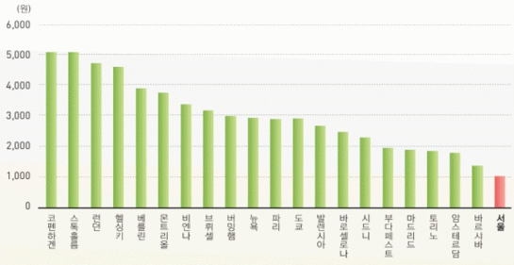
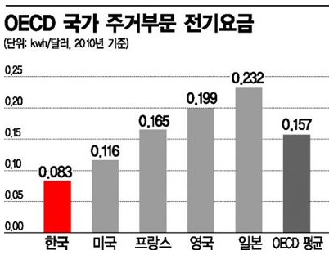
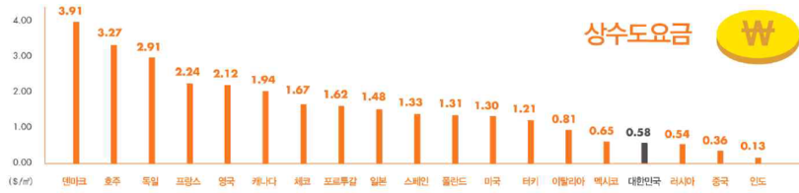
복지가 과연 낮은 수준인가?
한국은 수준높은 사회복지 실시?
낮은 실업률(3%, 2013년)
저렴한 대중교통요금
지하철 65세 이상 무임승차 제도
저렴한 전기/가스/수도요금
전국민 의료보장 – 국민건강보험
65세 이상 내과 진료비 1,500원
세계 주요 도시의 시내버스 요금
주요국의 상수도 요금(달러/㎥)
덴마크 호주 독일 프랑스 영국 캐나다 체코 포르투갈 일본 스페인 폴란드 미국 터키 이태리 멕시코 한국 러시아 중국 인도

Slide 7
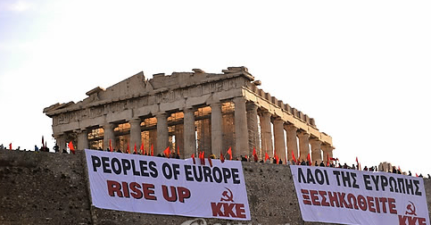
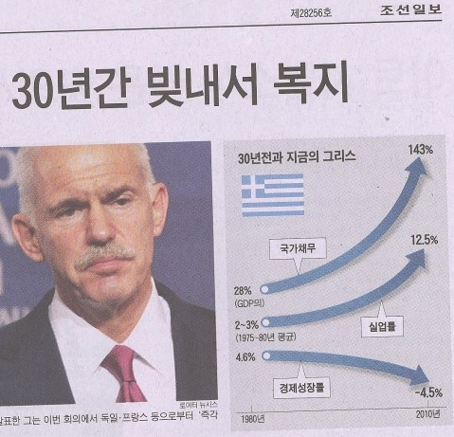

생산적 복지(Workfare) 측면에서 SOC 투자의 효용성
재정을 통한 무상 지원이나 연금 확대는 포퓰리즘 사례 : 지속적 출혈 필요
서구의 교훈 : 복지 제도의 남용으로 각종 사회 안전망들이 개인들의 노동 의욕을 떨어뜨려 생산의 효율성을 저해한다는 비판 초래
SOC 투자는 노동에 대한 대가를 국가가 지불하는 생산적 복지(Workfare)
사회적 분배 효과 측면에서 효율적인 복지 정책으로 기능
특히 일용직 중심으로 고용 창출

Slide 8
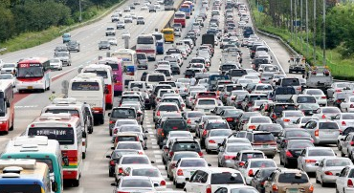
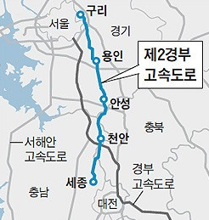

복지 정책으로서 SOC 투자의 효용성
SOC 투자는 물류비 절감 등을 통하여 복지의 사회적 분배 기능이 우수
경부고속도로 천안-수원 구간의 차량 지/정체로 인한 사회적 비용 추산
서울 톨게이트 1일 이용자 10만대 수준
자동차 40분 공회전시 약 1ℓ 연료 소비
ℓ당 연료비 2,000원
연료비 낭비 : 연간 약 700억원 규모
30년으로 환산시 2조 1천억원 규모
시간 낭비에 따른 사회적 비용 : 최저임금 5,210원 적용시 연간 1,268억원
30년으로 환산시 약 3조 8천억원 규모
≥
제2경부고속도로 건설비용 6조원
현재 경부고속도로에서 자동차 지/정체로 향후 30년간 지불해야 할 사회적 비용과 유사

Slide 9
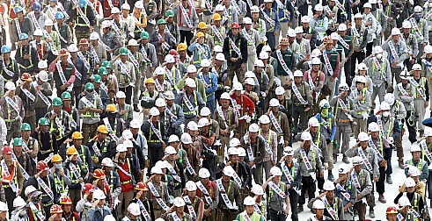
생산 및 고용 유발 측면에서 SOC 투자의 효용성
금융부분
금융업, 보험업
발주자
CM업
엔지니어링업
디벨로퍼
건축설계업
감리업
판매 및 관리부분
건축자재판매업 건물관리 · 청소용역 부동산업
이용부분
임대업 · 관광업 사무실 · 주거 · 상업 물적생산기반 SOC
종합건설업
전문건설업
자재
SOC 투자
장비
고용유발계수(명/10억원, 2010년 기준)
건설업 12.1, 제조업 6.7, 전산업 평균 8.3
견적/적산/시험/품질관리/ 안전관리/환경관리/분양
건설근로자

Slide 10
경기 조절 수단으로서 SOC 투자의 효용성
민간 경기 불황시에 고용 대책으로 역할 강화 필요
현실은 ? 민간경기 침체시 공공투자도 감소
주 : 한국은행 자료(건설투자 2005년 연쇄가격 기준 계절조정계열)를 로그화하여 hp 필터로 필터링
건설투자의 순환변동 추이(1994:Ⅰ∼2013:Ⅰ)

Slide 11


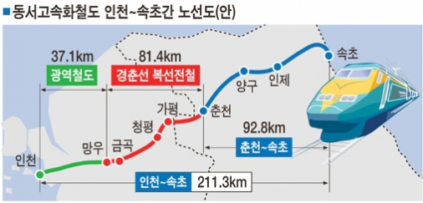
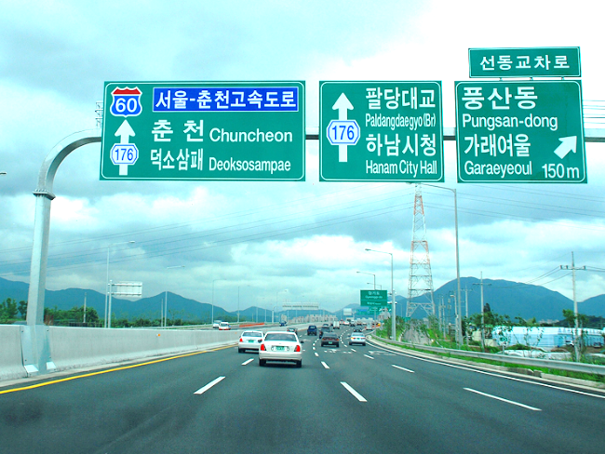
SOC 투자 타당성 : B/C분석이 과연 효율적인가?
춘천-속초 동서고속철도
서울-춘천 고속도로(2009년 개통)
1987년 대선 공약 -> 25년이 지난 2012년 대선에서도 공약으로 제시
그동안 3차례 예비타당성 조사
- 경제성이 없는 것으로 판정
경제성이 없다며 연기되다 민자로 건설
1일 평균 2만대 신규 교통수요 발생
경춘선 복선전철도 개통 -> 철도 이용수요 4.3배 증가
교통시설 공급이 교통 수요를 창출(?)

Slide 12
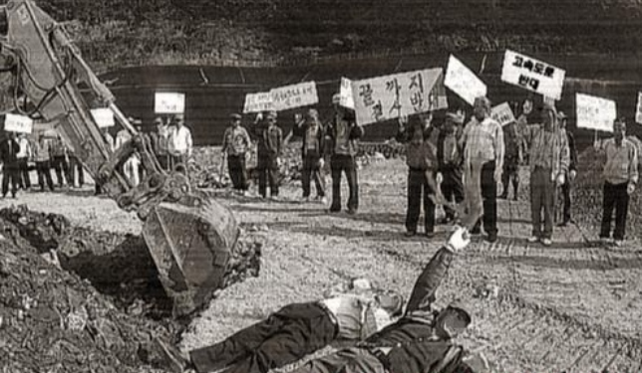
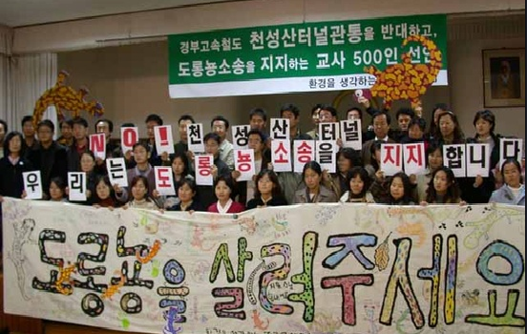
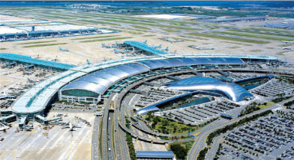
국책 사업은 반대의 역사 – 미래에 대한 인식 부족
부유층의 전유물인 경부고속도로 결사 반대!
차 있는 사람들만 팔도 유람하고 다닐 것 아닌가?
경제부처도 재정 파탄을 들어 반대
경부고속철도 – 천성산 도룡뇽 소송 3년
터널 공사를 하면 산정상 인근의 늪이 말라 생태계가 파괴된다며 공사 착공 금지 가처분 소송
SOC 투자는 미래에 대한 투자
과학적 근거없는 억측 난무
갯벌 매립한 공항, 비행기 착륙때 활주로 주저앉는다.
새와 충돌, 해일 위험에 노출
허브공항 불가능하다
인천 신공항 : 현실은?
5년 연속 세계 1위 공항
3단계 확장 사업 불가피

Slide 13
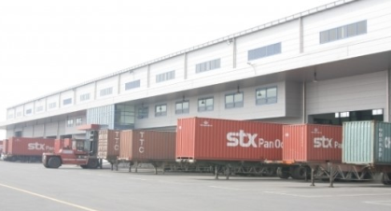
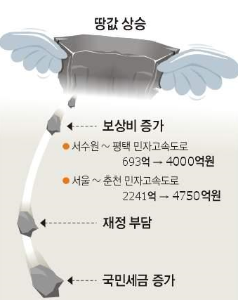
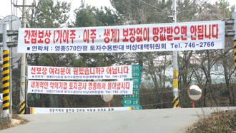
SOC 투자의 목적 – 미래 경쟁력의 확보
GDP 대비 물류비 비중(%, 2010년 기준)
한국 11.1%, 미국 8.0%, 일본 8.9%, 중국 17.7%
교통혼잡비용(국토해양부)
2000년 19조 4,482억원 -> 2009년 27조 9,089억원
SOC 투자, 선행적 투자가 중요
계획에서 완공까지 장기간 소요
투자 비용을 최소화할 수 있음
(보상 비용, 건설 비용 등)

Slide 14
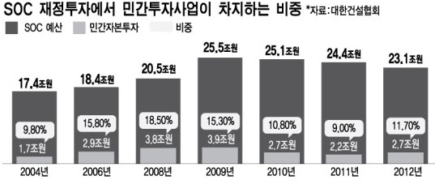
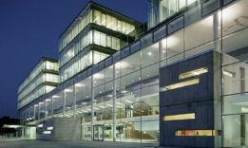
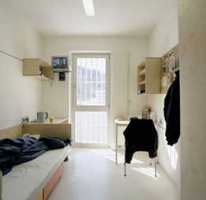
정부 재정 부족 - 민간투자사업 활성화 촉진
(오스트리아 레오벤 교도소의 예)
재정방어적 민간투자 정책 추진
민간투자 확대 방안
정부고시사업 → 민간제안사업 중심 최소운영수입보장(MRG) 제도 폐지 건설보조금 축소(30% → 10% 이하) 통행료 하락(도공대비) 1.8배→ 1.1배 부(負)의 재정 지원 제도 도입
투자자에게 모든 위험 전가
민자사업에 대한 투자심리 회복 불가능
정부고시사업 활성화 -> 투자위험분담 제도 활용
민자투자 대상 사업 49개로 한정 → 네거티브방식(Negative listings)으로 전환
각종 복지시설이나 도서관, 박물관, 환경시설, 교도소, 화장장 등

Slide 15
기존 스톡 관리와 SOC 투자

Slide 16
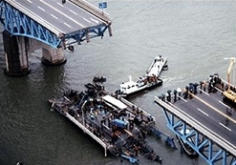
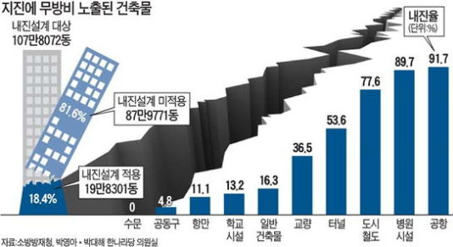
시설물 유지관리 / 개보수 중요
중소형 시설물, 안전진단 / 유지보수 강화 필요
국토부가 관리하는 11,148개 교량중 20년 경과 1,000개 수준, 향후 급증 예상
→ 내진 보강 / 개보수 강화 필요

Slide 17
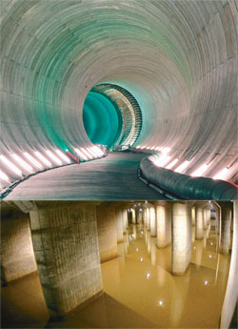
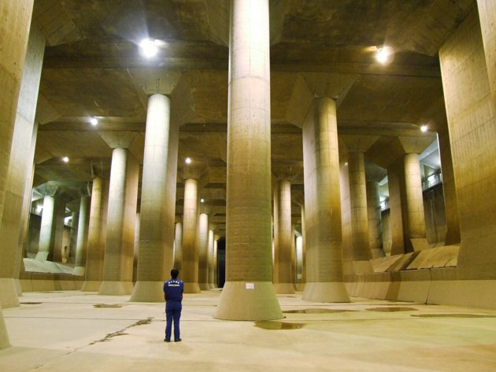
방재 시설 투자 확대
최근 10년간 풍수해로 연평균 228명 인명 피해와 2조원 재산 피해 발생
기후변화에 의한 하천 유역, 도심지 등 홍수 빈번
서울 도심 배수시설 : 75㎜/h, 10년 빈도로 설계
-> 집중 호우시 도시 기능 마비
서울시 불투수성 포장 비율 : 80%
방재 예산에서 복구예산 비율 60%(일본 12%)
사전예방적 장치 마련
방재시설 투자 강화
- 하폭 확대
(제방 단면 및 상습 범람구간)
- 하도 굴착
- 지하 방수로 건설 등
일본 사이타마현 지하 50m의 지름 10m 지하방수로
일본 도쿄의 지하 빗물 방수터널 (수압조)

Slide 18
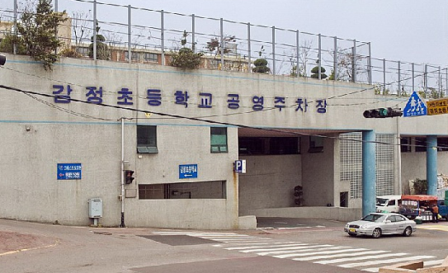
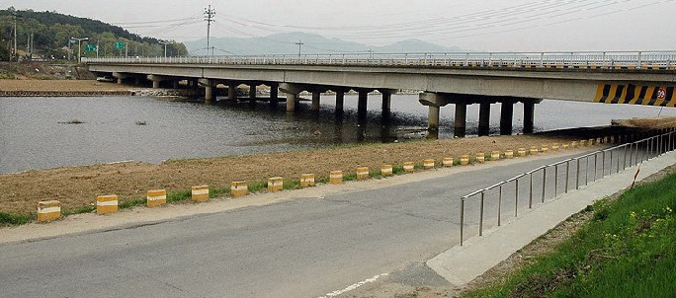
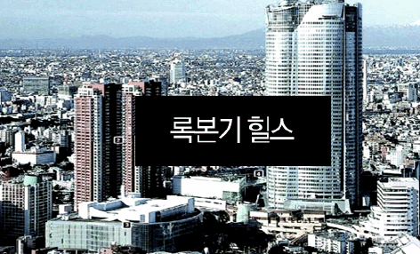
생활환경 개선 투자 확대
신도시 확대보다 도시재생사업 중점 추진 필요
복개구간 철거
생태하천 복원
전통음식 및 한옥게스트 하우스 조성
혐오 시설 외곽 이전
전통문화관광지구 개발
역세권 활성화 사업
도심 속 작은 테마공원
특화 거리
역사문화 탐방 재생
문화교육종합지원센터 건립
다목적 체육관
공영 주차장 확보
친환경 마을 조성 등
국토부 도시재생 예산 10분의 1토막.. 개점 휴업 예상
2013년 예산은 10억원 배정
2014년 243억원 편성
당초 국토부 요청 예산의 1/10 수준
Mixed-use Development : 일본 Roppongi Hills
20년 전만해도 노후 주거지였던 록본기역 일대를 복합용도로 개발하여 하루 10만명 이상의 관광객이 방문하는 명소로 탈바꿈

Slide 19

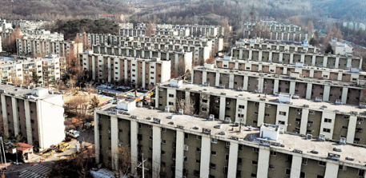
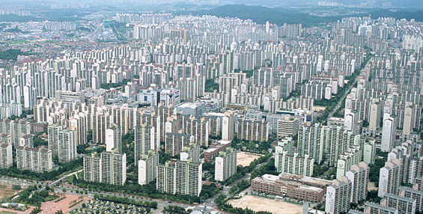
주거 패러다임 변화 – 재건축 / 리모델링 장려해야
2016년, 준공후 20년 이상된 아파트 500만호 초과 전망
1990년대에 준공된 주택이 전체 재고주택의 60% 차지
과거 20여 년전 정부에서 분양가 규제 → 최저 품질로 시공
1990년대 이전 계획된 건물은 대부분 내진설계 미적용
수도권 신도시 건설에 염분 함유된 바다모래 대량 사용
재건축을 투기 대상으로만 보아서는 곤란
주택 200만호 리모델링 필요 시점?

Slide 20
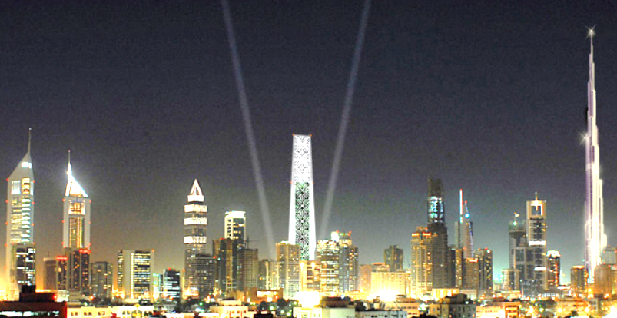
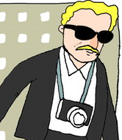
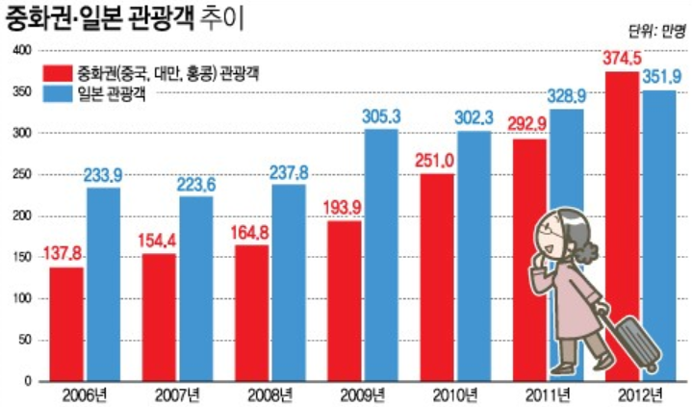
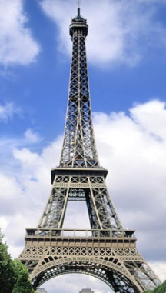
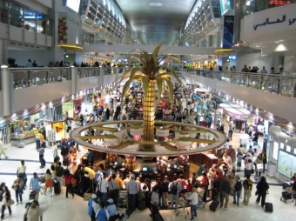
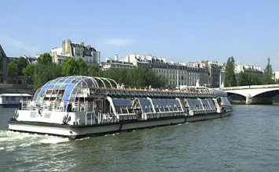
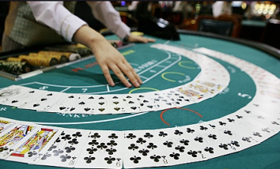
관광 인프라 구축의 필요성
서울, 사진찍을 건물이 없어요
두바이는 건축허가를 내어줄 때 외형상 개성이 없으면 허가가 나지 않는다
중국 관광객 증가 추세
2009년 4,766만명 -> 2020년 1억명 예측
무엇이 부족한가?
랜드마크, 대형 쇼핑몰, 유람선, 카지노 등

Slide 21
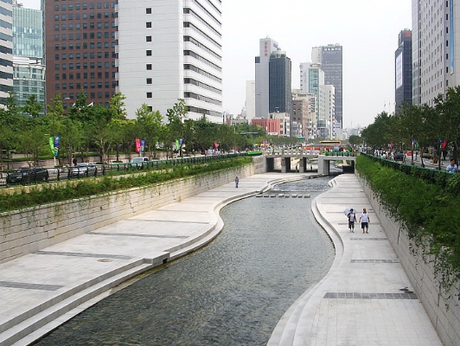
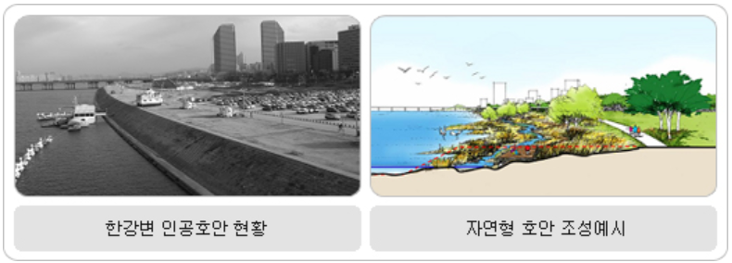
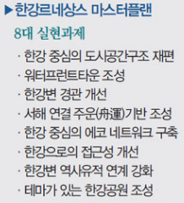
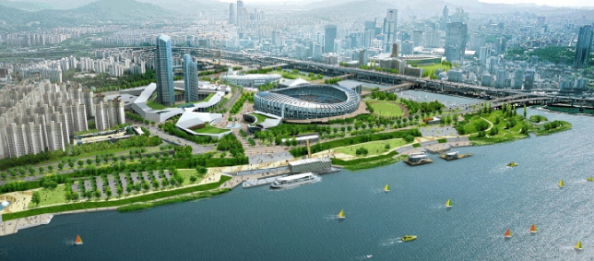
환경 복원/재생 사업 확대해야
강을 살려야 선진국이다 !
접근성(accessibility) 개선 – 올림픽대로 지하화
생태 복원 – 비오톱(Biotop), 자연형 호안 조성
청계천은 생명이 없는 무늬만 하천?
한강르네상스 재추진

Slide 22
SOC 투자 ; 질적 향상 방안

Slide 23







부실공사 / 안전재해의 발생 원인
설계 부실
현장 여건의 고려 미흡(Constructability)
설계기간의 부족, 설계 대가의 미흡
부적격한 시공사
부적격, 부실 업체의 공사 수주
공사중단, 임금체불, 공기지연 등
공사비 부족
저가 자재, 장비
저가 하도급
외국인 근로자, 미숙련공 활용
안전관리비 미흡
공사 기간 부족
돌관 시공, 악천후에도 무리한 시공 강행
안전교육, 재해예방시설 미흡

Slide 24

설계 부실 - 부실 시공의 근본 원인
공공사업의 부실은 40%가 설계의 부실에 기인(감사원 감사 결과)
설계 / 엔지니어링과 시공 업역 분리
시공 과정에서 생성된 정보가 설계에 환류(feedback)되기 어려움
현장 여건 및 시공성(constructability)을 미고려한 설계, 혹은 설계 단계에서 신기술, 신공법, 신자재 등의 미적용
시공 과정에서 설계변경의 주요 원인으로 작용

Slide 25



시공사 – 입찰 단계 Screening 강화
공공공사 입찰에서 본인-대리인 문제
(Principal-Agent Problem)
외국의 사례
발주자 유자격자명부(Short List) 운용
발주자와 건설업체간 장기 협력관계 구축(Strategic Partnering)
적자라도
공사만 수주하면
되죠??
건설폐기물 처리용역 입찰의 사례
건설폐기물 처리 평균 운반 거리 : 65km
(12개 현장조사, 한국토지공사, 2008)
입찰 문턱을 높이면 불만이 많아요
(발주기관)
그 결과,
공공공사 평균 입찰경쟁률 1/200 상회

Slide 26


도급 공사비 부적정 – 재해 / 안전사고 증가
최저가 낙찰 공사의 착공 단계에서 실행률 평균 : 104.8%
(자료 : 대한건설협회, 2012)
재무 상태가 불량한 사업자가 시장에서 생존을 위하여 극단적으로 채무불이행(Default)을 염두에 두고 덤핑 입찰
저임금 근로자나 외국인 근로자, 미숙련공의 투입 증가
건설 재해 중 80% 이상이 6개월 미만 근로자에서 발생
외국인근로자 재해 가운데 근속기간 1달 이내가 35%
(자료 : 한국산업안전보건공단)
입·낙찰 방식별 산재 다발 사업장 발생 비율(2010년)
구분 | 전체 현장 수 | 산재 다발 현장
 |  | 현장 수 | 비율(%)
최저가낙찰제 현장 | 158 | 7 | 4.43
적격심사낙찰제 현장(100억원 이상) | 401 | 4 | 0.99
주 : 1) 매년 고용노동부가 발표하는 산재 다발 현장 중 민간공사를 제외한 공공공사를 대상으로 분석함.
2) 전체 현장 수는 매년 발주되는 현장 수이며, 산재 다발 현장은 재해율 상위 10% 이상에 해당되는 현장을 말함.
자료 : 대한건설협회, 고용노동부.
26

Slide 27
저가 하도급 - 발주 제도로 해결은 곤란
저가 하도급 방지를 위한 제도 현황
최근 문제점 : 발주 제도를 변형시키는 사례
하도급대금 적기 지급(기성금 수령 15일 이내)
주계약자 공동도급 / 분리 발주
하도급대금 저가 심사(원도급의 82% 미만시)
책임과 권한이 유리(遊離)되는 문제점
해외 유사 사례가 거의 없음
공사 이행 및 하자책임 구분 불확실
하자책임자의 안정적 확보 곤란
- 소방설비공사업체 10년 존속률 : 15%
기술력있는 하도급 업체는 반대
공사 현장관리의 어려움 증대
하도급 대금 지급보증 의무화
입찰시 하도급관리계획 심사(적격심사제)
건설업자간 상호 협력관계 평가
건설공사 상생협의체 구성
발주자의 하도급대금 직접 지급
하도급 표준계약서 활용 확대
발주자의 공사용자재 직접구매 의무화
하도급, 자재, 장비대금 지급의 포괄보증제도
발주자가 지급한 자재의 하자에 의한 부실공사시 책임 소재에 대한 분쟁
하도급 대금 지급 확인 제도
하도급 보호는 하도급 법령으로 해결 필요

Slide 28


예정 공사기간의 적정화
부실공사나 안전 재해는 공사기간 단축을 우선하는 건설문화로부터 시작
공사비가 부족하면, 공기 단축을 통한 일반관리비 절감이 최우선 과제로 대두
저가 낙찰을 감행한 건설사는 일반적으로 경영 상태가 취약
- 시공 과정에서 공사 중단이 많고, 준공 예정일을 준수하기 위해 돌관 시공 증가
주 5일 및 1일 8시간 근무제의 확산 등으로 예정 공기가 불합리
150mm를 넘나드는 폭우가 쏟아지는 악천우에도 무리하게 공사 강행
자금난에 시달렸던 시공사는 하도급 공사비마저 주지 못해 공사가 1달 정도 중단되었고, 원래 사고 전까지 한강물 유입구를 막는 작업을 모두 끝냈어야 했지만 그렇지못해 사고 원인을 제공(노량진 수몰 사고)
무더위와 장마 등 악천후가 이어지는 상황에서 무리하게 공사 추진(방화대교 상판 붕괴사고)
패러다임 전환 필요
As Is
To Be
공사비, 공기 단축 우선 품질, 안전, 재해 예방 우선

Slide 29
감사합니다

